Slide 1
공개SW 프로젝트
BAOS 게임 제작
-7주차 발표-
2조
2015112119 컴퓨터공학과 이현재
2015112084 컴퓨터공학과 조재권
2015112121 컴퓨터공학과 최성준

Slide 2

Today’s Agenda
01
진행상황 총 정리
02
이번주 진행상황
03
다음주 계획

Slide 3
Section 1
진행상황 총 정리

Slide 4
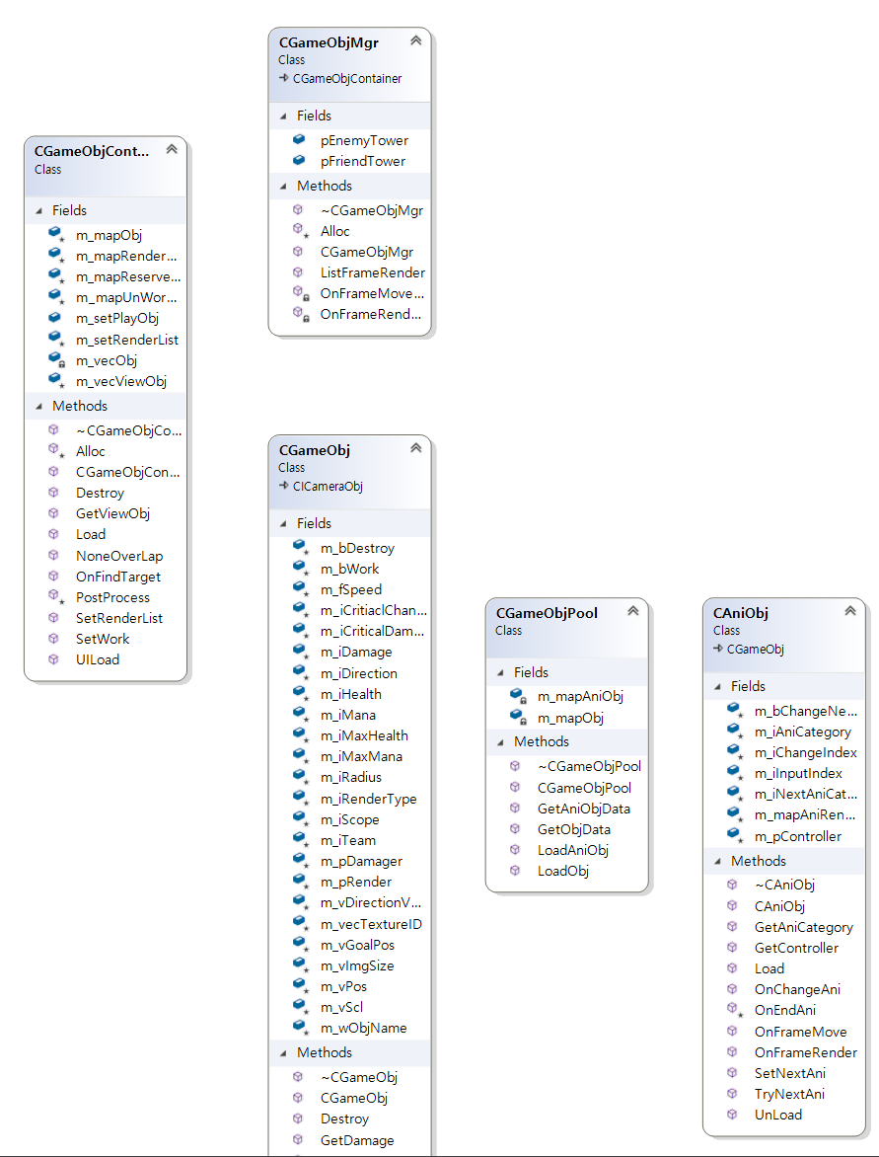
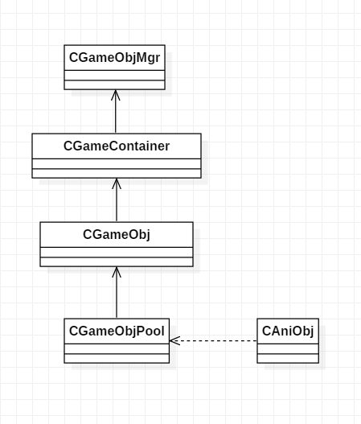




연관
연관
CAniObj Class 애니메이션
연관
CGameObjPool Class 게임 내 오브젝트, 애니메이션 로드
연관
연관
CGameObjMgr Class 게임 내 오브젝트 관리
연관
CGameContainer Class 게임 내 오브젝트 정보 업데이트
의존
CGameObj Class 게임 내 오브젝트 정보 저장
의존

Slide 5
Q.
오브젝트 관련 클래스를 강조하는 이유
게임엔진 구성 요소 중 가장 핵심적인 부분
유기적이고 효율적인 관계 설계가 performance에 영향을 미친다
3. 코드 Recycle에 유리하다

Slide 6
Section 2
이번 주 진행상황 보고

Slide 7


About Object classes
GameObjPool class
AniObj class
GameObj class
GameObjContainer
01
GameObjMgr class
02
03
04

Slide 8
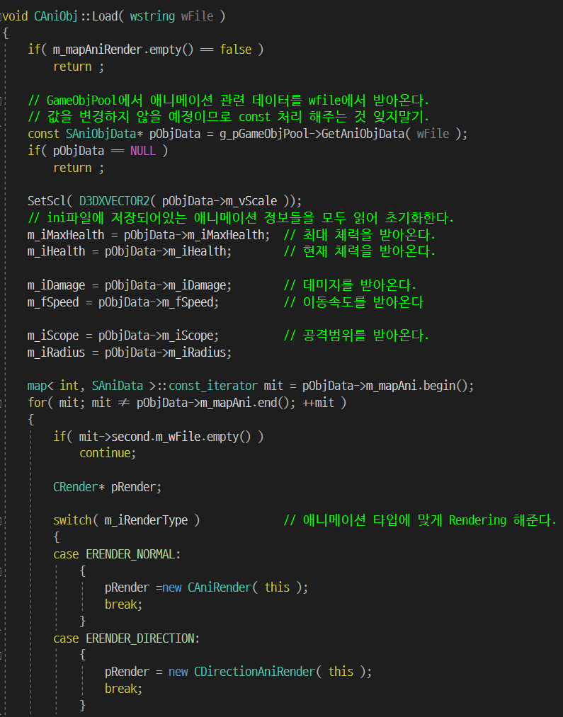
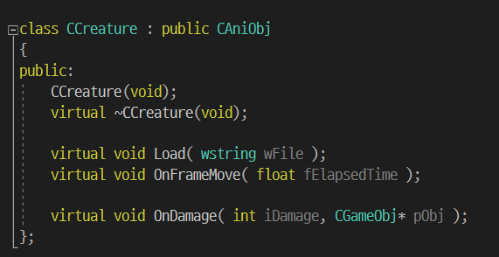
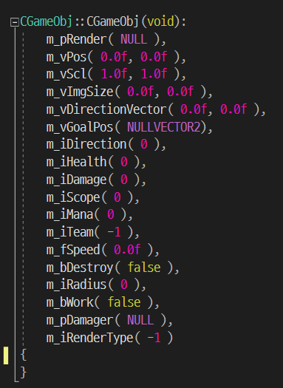
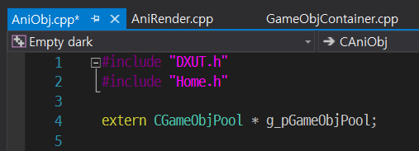
About Object classes
01
02
03
04

Slide 9
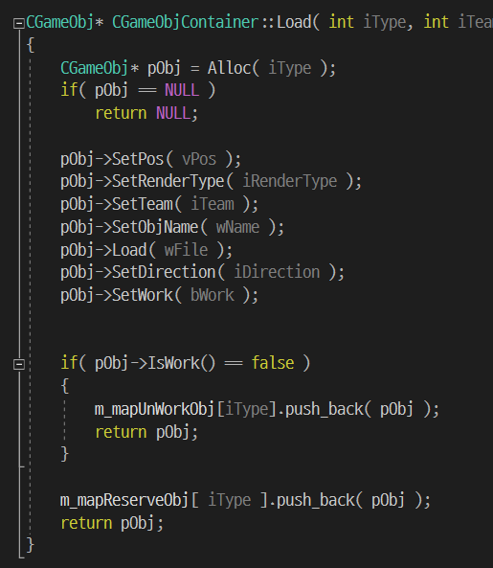
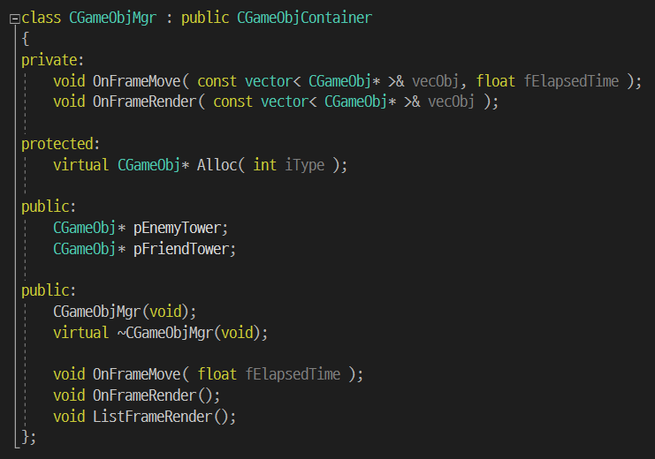
About Object classes
04
05
06
04
다형성 최대한 활용
애니메이션 관리
오브젝트 변수
오브젝트 정보
오브젝트 관리

Slide 10
GameObjContainer 구현 내용
PostProcess
메모리 풀을 이용
현재 사용되지 않는 오브젝트들을 관리
TargetFind
특정 오브젝트를 찾는 함수
NoneOverlap
같은 애니메이션이 반복되어 재생되는 것을 막음
OBJECT CLASSES

Slide 11
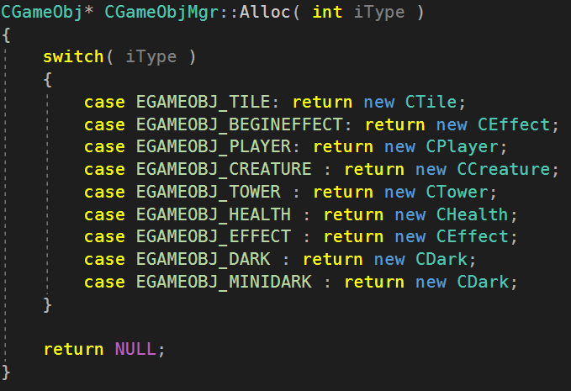
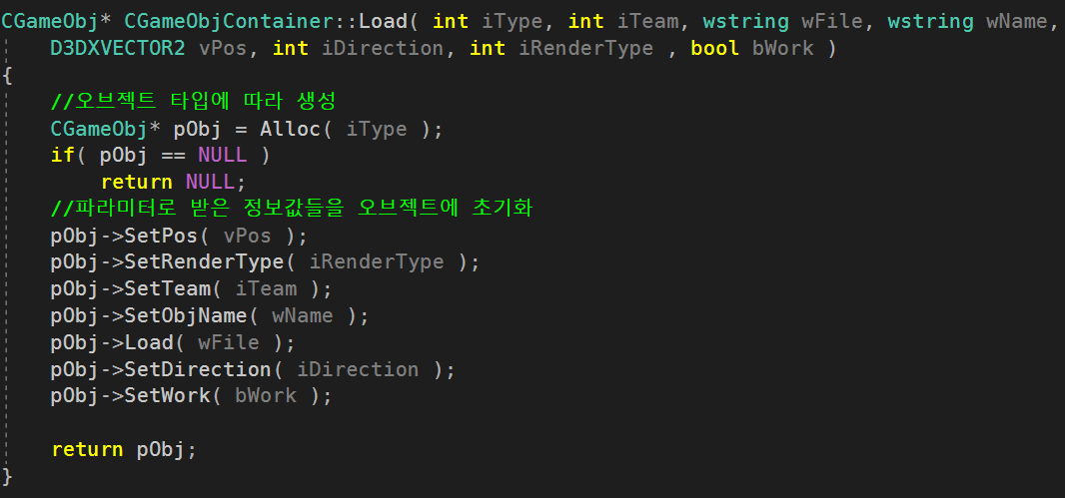
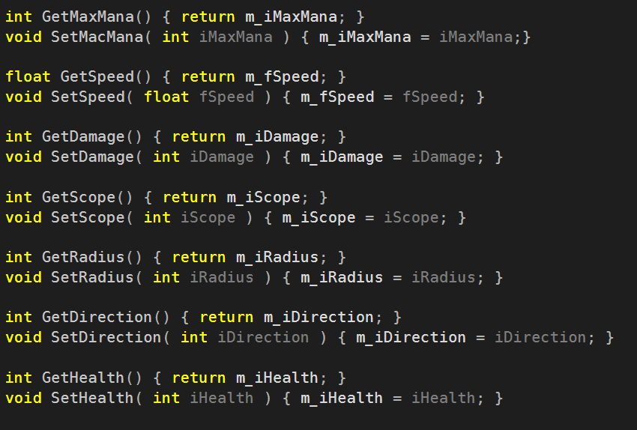
GameObjContainer 구현 내용

Slide 12
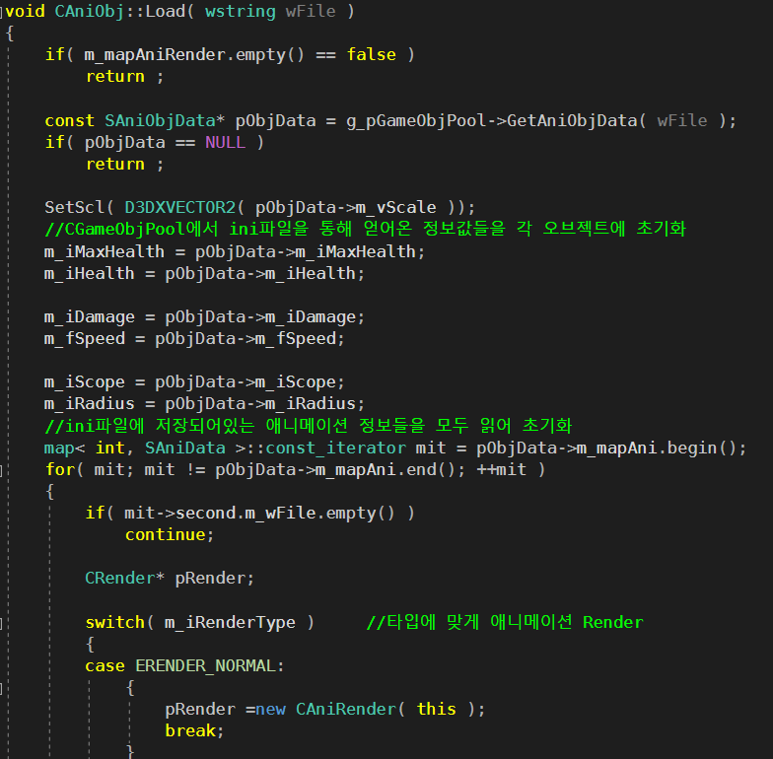
CAniObj 구현 내용
Player(플레이어), Creature(미니언) 등 애니메이션을 가지는 객체들의 상위 클래스
CGameObjContainer에서 Ini파일로 부터 불러온 정보를 초기화
애니메이션, 8방향 애니메이션, UI애니메이션을 구분하여 처리

Slide 13
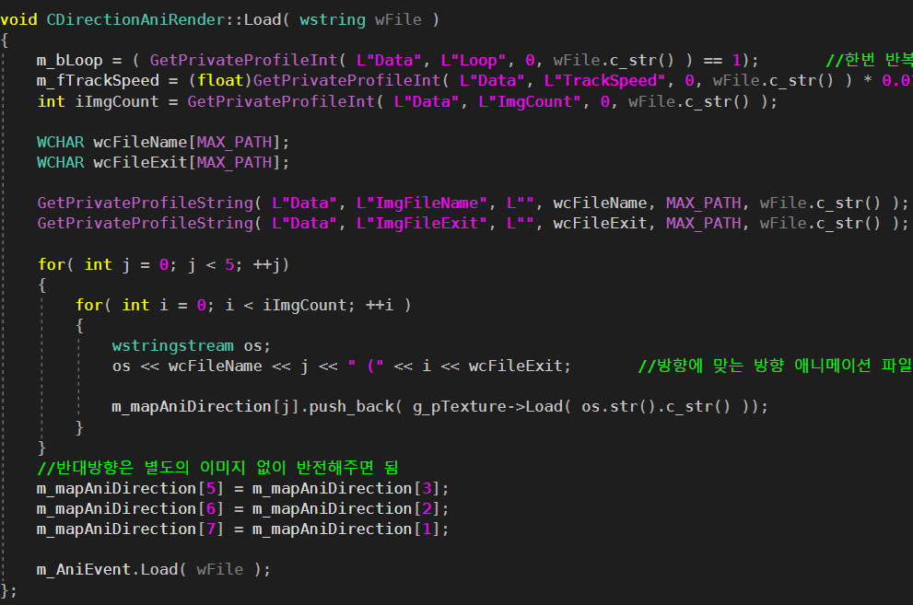
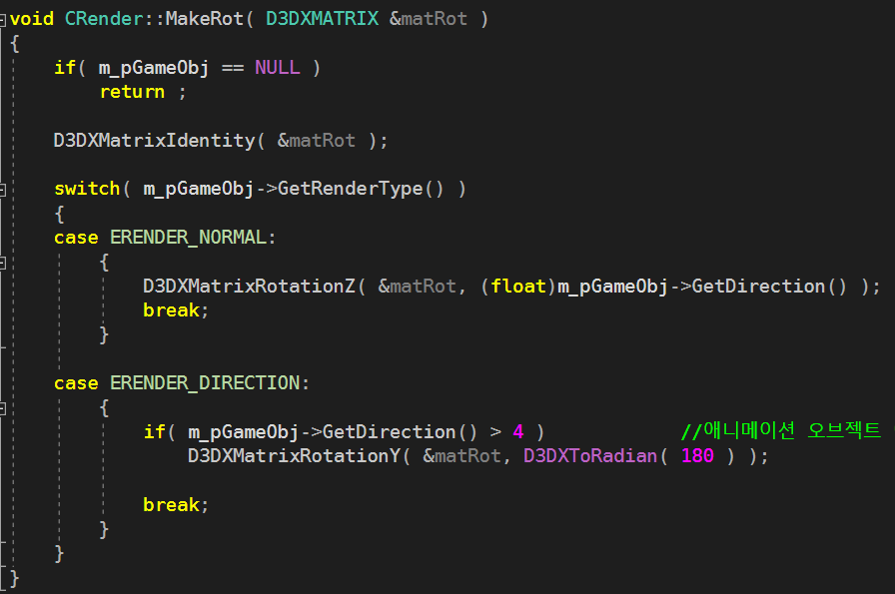
CDirectionAniRender 구현 내용
8방향을 가지는 오브젝트의 애니메이션 파일을 불러오고 처리한다.
CRender 구현 내용
이미지의 좌우 반전 처리
이미지 크기 처리
이미지 위치 처리

Slide 14
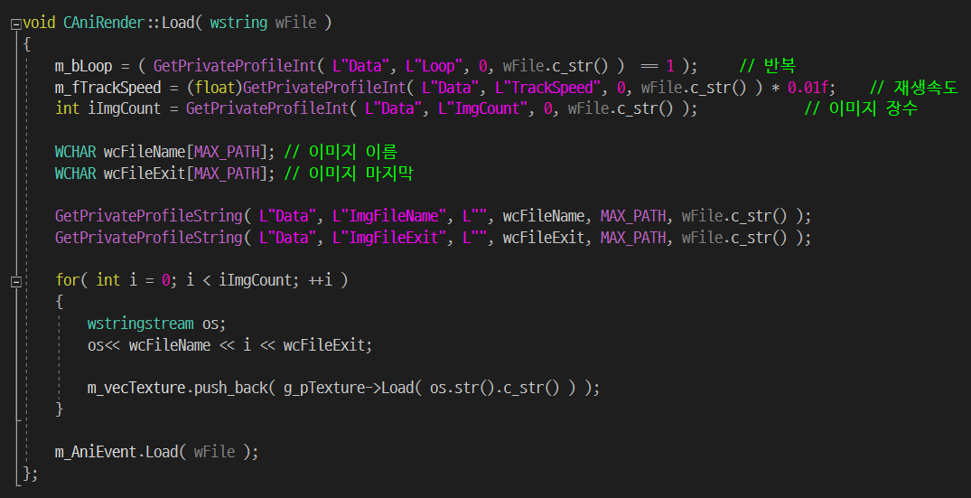
CRender 구현 내용

Slide 15
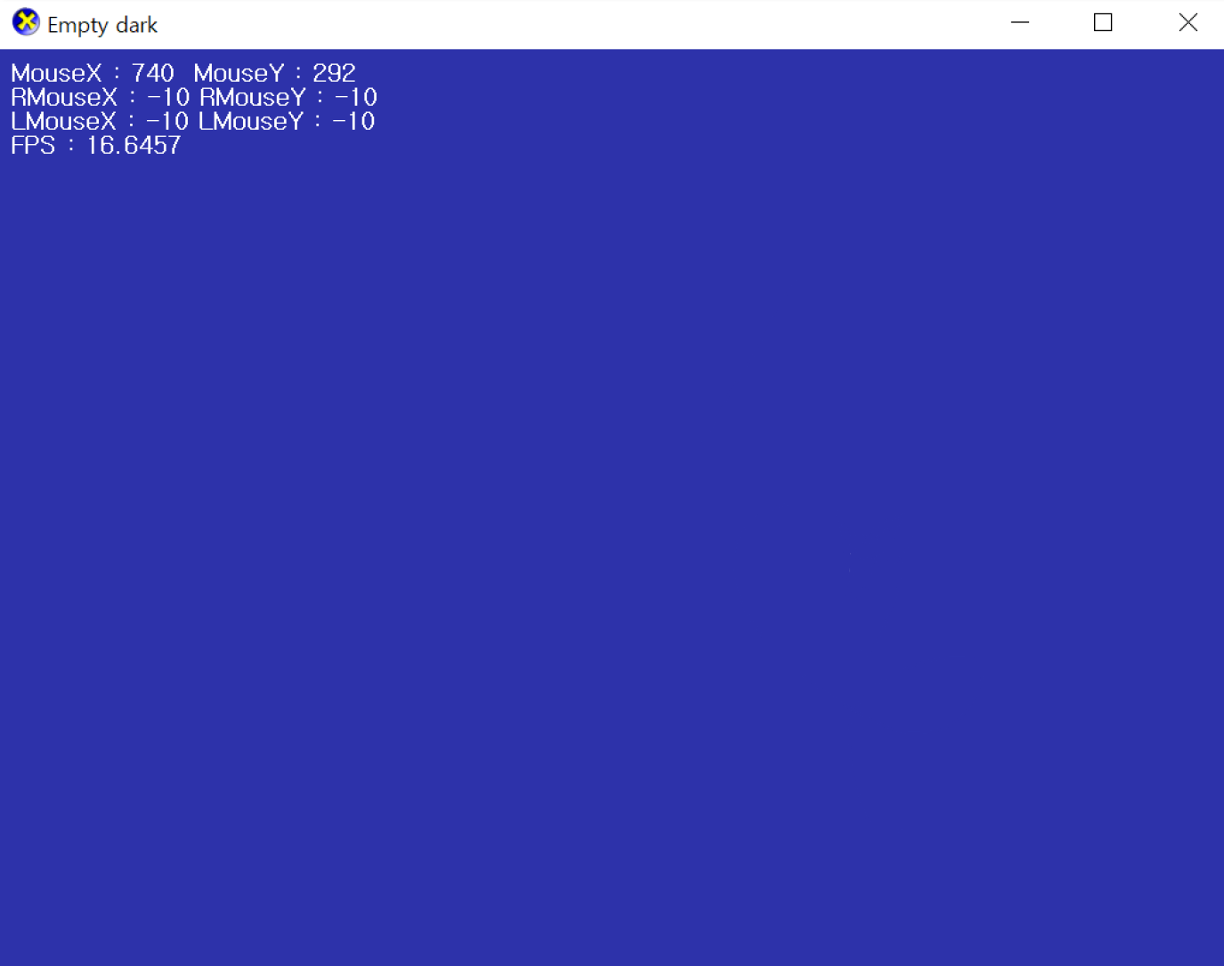

클라이언트 1차 점검 결과
캐릭터 오브젝트와 애니메이션 시현
BAOS 게임 엔진 1차 점검 결과: 성공

Slide 16
Section 3
다음 주 진행상황 보고

Slide 17


다음주 계획
UI 구현
ObjectController 구현
길찾기 알고리즘 만들기

Slide 18
Thank You

